Slide 1

第二章 基础知识回顾

Slide 2
学习目标
了解图形模式的初始化、屏幕设置函数、颜色相关函数、画图函数、填充函数、文本输出函数，以及与这些函数相关的各项参数。
了解文件的打开与关闭、文件的读写、文件的状态判断以及文件的定位。
了解网络编程中常用协议及其报头格式、Winsock编程基础、套接字选项设置以及名字解析。
了解BIOS中断、DOS中断以及鼠标编程知识。

Slide 3
2.1 图形知识
2.1.1 图形模式的初始化
（1）void far initgraph（int far *gdriver，int far *gmode，char *path）
初始化屏幕为图形模式函数。gdriver和gmode分别表示图形驱动器和模式，path是指图形驱动程序所在的目录路径。有关图形驱动器、图形模式的及分辨率的值见表2.1所示。

Slide 4
2.1 图形知识
（2）void far detectgraph（int *gdriver，*gmode）
自动检测显示器硬件的函数，gdriver和gmode与initgraph()函数中的意义一样，仍然分别表示图形驱动器和模式。

Slide 5
2.1 图形知识
2.1.2 屏幕颜色相关函数
（1）void far setbkcolor（int color）
设置背景色。其中color表示作图的颜色，可以用颜色的符号常量表示，也可以用代表该颜色的数值来表示，颜色符号常量和对应数值的关系见表2.2。

Slide 6
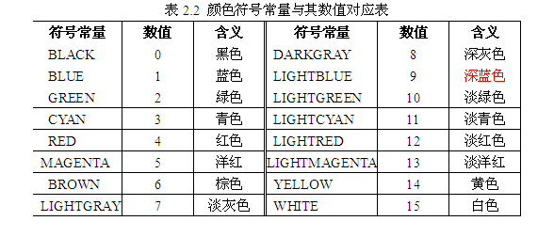
2.1 图形知识

Slide 7
2.1 图形知识
（2）void far setcolor（int color）
设置作图色。color的取值参见表2.2。
（3）int far getbkcolor（void）
返回现行背景颜色值。
（4）int far getcolor（void）
返回现行作图颜色值。
（5）int far getmaxcolor（void）
返回最高可用的颜色值。

Slide 8
2.1 图形知识
2.1.3 图形窗口和图形屏幕函数
1图形窗口操作
（1）void far setviewport（int x0，int y0，int x1，int y1，int clipflag）
设定一个以（x0，y0）为左上角，以（x1，y1）为右下角的图形窗口，其中x0、y0，x1、y1是相对于整个屏幕的坐标。如果clipflag为1，则超出窗口的输出图形自动被裁剪掉，即所有作图限制于当前图形窗口之内，如果clipflag为0，则不做裁剪，即作图将无限制地扩展于窗口周界之外，直到屏幕边界。
（2）void far clearviewport（void）
清除当前图形窗口，并把光标从当前位置移到原点（0，0）。
（3）void far getviewsettings（struct viewporttype far * viewport）
获得关于现行窗口的信息，并将其存于viewporttype定义的结构变量viewport中，其中viewporttype的结构说明如下：
struct viewporttype
{
int left，top，right，bottom;
int cliplag;
};

Slide 9
2.1 图形知识
2屏幕操作
（1）void far setactivepage（int pagenum）
为图形输出选择激活页，即后续图形的输出被写到函数选定的pagenum页面，该页面并不一定可见。
（2）void far setvisualpage（int pagenum）
使pagenum 所指定的页面变成可见页，页面从0开始。如果先用setactivepage（）函数在不同页面上画出一幅幅图像，再用setvisualpage（）函数交替显示，就可以实现一些动画的效果。
（3）unsined far imagesize（int x0，int y0，int x1，int y1）
该函数一般在保存指定范围内的像素时使用，它计算要保存从左上角为（x0，y0）到右下角为（x1，y1）的图形屏幕区域所需的字节数。
（4）void far getimage（int x0，int y0，int x1，int y1，void far *buf）
将从左上角为（x0，y0）到右下角为（x1，y1）的图形屏幕区域的图像保存到buf所指向的内存空间，该内存空间的大小由imagesize()函数计算。
（5）void far putimge（int x，int，y，void * mapbuf，int op）
将保存的图象输出到左上角为点（x，y）的位置上，op规定了如何释放内存中的图象，op的取值见表2.3。
（6）void far cleardevice（void）
清除屏幕内容。

Slide 10
2.1 图形知识
2.1.4 画图函数
1画点
1）画点函数
（1）void far putpixel（int x，int y，int color）
在坐标（x，y）处以color所代表的颜色画一点。
（2）int far getpixel（int x，int y）
获得点（x，y）处的颜色值。
2）有关坐标位置的函数
（1）int far getmaxx（void）
返回x轴的最大值。
（2）int far getmaxy（void）
返回y轴的最大值。
（3）int far getx（void）
返回光标所在位置的横坐标。
（4）void far gety（void）
返回光标所在位置的纵坐标。
（5）void far moveto（int x，int y）
移动光标到（x，y）点。
（6）void far moverel（int dx，int dy）
把光标从当前位置（x，y）移动到（x+dx，y+dy）的位置。

Slide 11
2.1 图形知识
2画线函数
1）画线函数
（1）void far line（int x0，int y0，int x1， int y1）
从点（x0，y0）到点（x1，y1）画直线。
（2）void far lineto（int x，int y）
画一条从当前位置到（x，y）的直线。
（3）void far linerel（int dx，int dy）
画一条当前位置（x，y）到位置（x+dx，y+dy）之间的直线。
（4）void far circle（int x，int y，int radius）
以（x，y）为圆心，radius为半径画一个圆。

Slide 12
2.1 图形知识
（5）void far arc（int x，int y，int stangle，int endangle， int radius）
以（x，y）为圆心、radius为半径，画一段从stangle（角度）到endangle（角度）的圆弧线。
（6）void ellipse（int x，int y，int stangle，int endangle，int xradius，int yradius）
以（x， y）为中心， xradius、yradius为x轴和y轴半径，画一段 从角stangle到endangle的椭圆线，当stangle=0，endangle=360时，画出一个完整的椭圆。
（7）void far rectangle（int x1， int y1， int x2， inty2）
以（x1，y1）为左上角，（x2，y2）为右下角画一个矩形框。
（8）void far drawpoly（int numpoints，int far *polypoints）
画一个顶点数为numpoints，各顶点坐标由polypoints 给出的多边形。

Slide 13
2.1 图形知识
2）设定线型函数
（1）void far setlinestyle（int linestyle，unsigned upattern，int thickness）
该函数用来设置线的有关信息，其中linestyle表示线的形状（线的形状见表2.4），thickness表示线的宽度（线宽度的设置见表2.5），对于upattern，只有linestyle选USERBIT_LINE 时才有意义（选其它线型，upattern取0即可）。此进upattern的16位二进制数的每一位代表一个象元，如果那位为1，则该象元打开，否则该象元关闭。

Slide 14
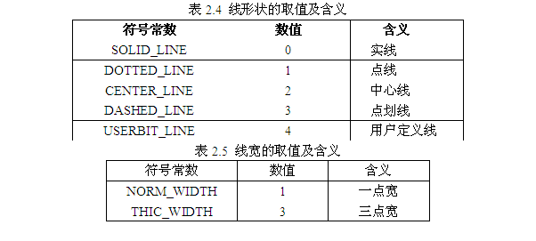
2.1 图形知识

Slide 15
2.1 图形知识
（2）void far setwritemode（int mode）
该函数规定画线的方式。mode的取值为1或0。当取0时，表示画线时将所画位置的原来信息覆盖了；当取1时，则表示画线时用现在特性的线与所画之处原有的线进行异或（XOR）操作，实际上画出的线是原有线与现在规定的线进行异或后的结果。因此，当线的特性不变，进行两次画线操作相当于没有画线。

Slide 16
2.1 图形知识
2.1.5 封闭图形的填充
1 先画轮廓再填充
（1）void far bar（int x1， int y1，int x2，int y2）
先画一个以（x1，y1）为左上角、（x2，y2）为右下角的矩形窗口，再按规定模式和颜色填充。
（2） void far bar3d（int x0，int y0，int x1，int y1，int depth，int topflag）
当topflag为非0时，画出一个三维的长方体；当topflag为0时， 三维图形不封顶。
（3）void far pieslice（int x， int y， int stangle， int endangle， int radius）
先画一个以（x，y）为圆心、radius为半径，从角度stangle到角度endangle的扇形，再按规定方式填充。
（4）void far sector（int x，int y，int stanle，intendangle，int xradius，int yradius）
先画一个以（x，y）为圆心，以xradius、 yradius为x轴和y轴半径，从角度stangle到角度endangle的椭圆扇形，再按规定方式填充。

Slide 17
2.1 图形知识
2 任意封闭图形的填充
（1）void far floodfill（int x，int y，int border）
该函数可对任意封闭图形填充。其中x，y为封闭图形内的任意一点，border为边界的颜色，border指定的颜色值必须与图形轮廓的颜色值相同。
提示：（x，y）必须在所要填充的封闭图形内部，否则不能进行填充，如果不是封闭图形则填充会从没有封闭的地方溢出去，填满其它地方。
3 设定填充方式
（1）void far setfillstyle(int pattern，int color）
以pattern为填充模式和color为填充颜色对指定图形进行填充。填充模式pattern的取值和含义见表2.6所示。

Slide 18
2.1 图形知识
（2）void far setfillpattern(char * upattern，int color）
该函数用于设置用户定义的填充图模的颜色，以供对封闭图形填充。其中upattern是一个指向8个字节的指针。这8个字节定义了8*8点阵的图形。每个字节的8位二进制数表示水平8点，8个字节表示8行，然后以此为模型向个封闭区域填充。
（3）void far getfillpattern(char * upattern）
该函数将用户定义的填充图模存入upattern指针指向的内存区域。
（4）void far getfillsetings(struct fillsettingstype far * fillinfo）
获得当前图形模式的颜色并将存入结构指针变量fillinfo中。其中fillsettingstype 结构定义如下：
struct fillsettingstype
{
int pattern;
int color;
};
其中pattern表示当前的填充模式，color表示填充的颜色。

Slide 19
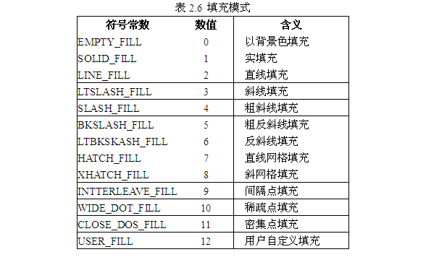
2.1 图形知识

Slide 20
2.1 图形知识
2.1.6 图形模式下的文本输出
1 文本输出函数
（1）void far outtext（char far *text）
该函数输出字符串指针text所指的文本在现行位置。
（2）void far outtextxy（int x，int y，char far *text）
该函数在指定位置（x，y）输出字符串指针text所指的文本。

Slide 21
2.1 图形知识
2文本参数设置函数
（1）void far setcolor（int color）
该函数用于设置输出文本的颜色，color表示要设置的颜色。
（2）void far settextjustify（int horiz，int vert）
该函数用于设置显示的方位。对使用outtextxy（）函数所输出的字符串，其中哪个点对应于坐标（x，y）在Turbo C2.0中是有规定的。如果把一个字符串看成一个长方形的图形， 在水平方向显示时，字符串长方形在垂直方向就有顶部、中部和底部三个位置，水平方向就有左、中、右三个位置，两者结合所确定的位置就对准函数中的（x，y）位置。
settextjustify（）函数中的参数horiz指出水平方向的位置（即左、中、右中的一个），参数vert指出垂直方向的位置（即顶部、中部、底部中的一个）。有关参数horiz和vert的取值参见表2.7。

Slide 22
2.1 图形知识
（3）void far settextstyle（int font，int direction，int charsize）
该函数用于设置输出字符的字型font（见表2.8）、方向direction和字体大小（见表2.9）。
其中方向direction的取值有HORIZ_DIR（用数值0表示）和VERT_DIR（用数值1表示）两个，分别表示从左向右和从底向顶输出字符。

Slide 23
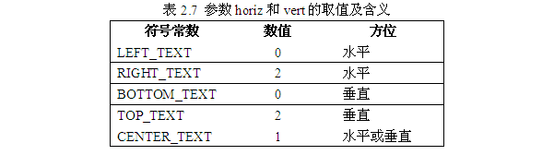
2.1 图形知识

Slide 24
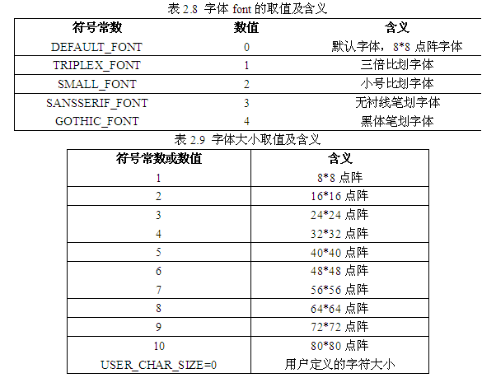
2.1 图形知识

Slide 25
2.2 文件操作知识
2.2.1 文件的打开与关闭
1文件的打开
C语言中打开文件的函数是fopen()，其通常调用方式是
FILE *fp
fp=fopen(filename, method)
其中fp是一个指向FILE类型结构体的指针变量，filename表示要打开的文件的名字，method表示文件的使用方式，表2.10列出了文件的使用方式。

Slide 26
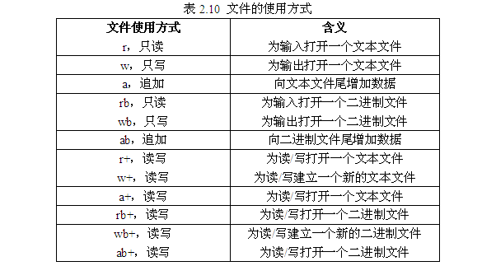
2.2 文件操作知识

Slide 27
2.2 文件操作知识
提示：如果不能打开一个文件，即打开文件失败，则fopen()函数将返回一个空指针NULL。通常可以通过判断fopen()返回的值来决定是否打开成功。
2文件的关闭
在使用完一个文件后应该关闭它，以防止它被再次误用。关闭文件的函数是fclose()，其一般使用方式是
fclose（fp）
fp即为文件指针，是我们前面打开文件时创建的fp。fclose()函数也有返回值，如果顺利关闭的话则返回0，否则返回-1，可以用ferror()函数（见2.2.3节）来测试。

Slide 28
2.2 文件操作知识
2.2.2 文件的读写
对文件的读写，可以有多种方式，可以读写一个字符、一个字符串、一块数据或者一个整数，有时候也需要进行格式化输入和输出等。
1从文件读出
（1）fgetc()
fgetc()函数用于从一个指定的文件中读出一个字符，该文件必须是以读或者读写方式打开的，其一般调用形式为
ch=fgetc(fp)
fp为文件型指针变量，ch为读出的字符变量。
（2）fgets()
fgets()函数用于从一个指定的文件中读出一个字符串，其一般调用形式为
fgets(str, num, fp)
num为需要读取的字符个数，fp为文件型指针变量。从fp指向的文件中读取n-1个字符，然后在最后加一个’\0’字符，再把它们放入数组str中。
（3）getw()
get()函数表示从一个磁盘文件中读取一个整数，其一般调用形式为
getw(fp)

Slide 29
2.1 图形知识
（4）fread()
fread()函数用于读取一组数据，其调用形式为
fread(buffer, size, count, fp)
buffer是读取数据所存放的地方，size表示要读写的字节数，count表示要进行读写多少个size字节的数据项，fp为文件型指针。
（5）fscanf()
fscanf()函数用于从磁盘文件中读取ASCII字符，并将读取的数据存入指定变量中，其一般调用形式为
fscanf(fp, format string, in_list)
fp为文件型指针，format string是格式字符串，in_list表示输入表列。

Slide 30
2.2 文件操作知识
2写入文件
（1）fputc()
fputc()函数表示将一个字符写入到指定的磁盘文件中，其一般调用形式为
fputc(ch, fp)
ch为要写入的字符，fp为文件型指针变量。
（2）fputs()
fputs()函数表示向指定文件写入一个字符串，其一般调用形式为
fputs(str, fp)
str表示要写入的字符串，fp为文件型指针变量。
（3）putw()
putw()函数用于将一个整数写入指定的文件，其一般调用形式为
putw(digit, fp)
digit表示要写入的整数，fp为文件型指针变量。

Slide 31
2.1 图形知识
（4）fwrite()
fwrite()用来将一组数据写入指定的文件，其一般调用形式为
fread(buffer, size, count, fp)
其各个参数的意义和fread函数中的相同，只是这里的buffer存放的要写入到文件的数据。
（5）fprintf()
fprintf()函数用于格式化输出字符串到指定的文件，其一般调用形式为
fprintf(fp, format string, out_list)
fp为文件型指针，format string是格式字符串，out_list表示输出表列。我们举例来说明下：
fprintf(fp,”%d,%2.2f”,i,j)
本句语句的作用是将整型变量i和实型变量j的值按照%d和%2.2f的形式输出到fp所指向的文件上。

Slide 32
2.2 文件操作知识
2.2.3 文件的状态
1文件结束判断
ANSI标准中，使用feof()函数来判断文件是否结束，其一般调用形式为
feof(fp)
fp文件型指针，如果遇到文件结束符，即表示文件结束则返回非0，否则返回0。
2 错误检测及清除
（1）ferror()
在调用各种输入输出函数时，如果出现了错误，可以用ferror()函数来检测，其一般调用形式为
ferror(fp)
如果ferror返回0，则表示没有出错。
（2）clearer()
clearer()函数用于将文件错误标志和文件结束表示置为0，其调用形式为
clearer(fp)
如果在调用一个输入输出函数出错后，再调用该函数，即可将ferror()值清为0。

Slide 33
2.2 文件操作知识
2.2.4 文件的定位
（1）rewind()
rewind()函数将位置指针重新返回到文件的开头，其一般调用形式为
rewind(fp)
（2）ftell()
ftell()函数用于获取流式文件中的当前位置，用相对于文件开头的位移量来表示。其一般调用形式为
ftell(fp)
如果返回正整数，则表示当前的存放位置，如果返回值为-1L，则表示出错。
（3）fseek()
fseek()函数用以实现改变位置指针所指向的位置，其调用一般形式为
fseek（文件类型指针，位移量，起始点）
起始点有三个值，分别是文件开始（名字SEEK_SET，用数字0表示）、文件当前位置（名字SEEK_CUR，用数字1表示）和文件末尾（名字SEEK_END，用数字2表示）；位移量是以起始点为基点，移动的字节数，如果字节数为正表示向前移动，如果为负表示向后移动；。ANSI C标准要求位移量是long型数据，并规定在数字的末尾加一个字母L，表示long型。

Slide 34
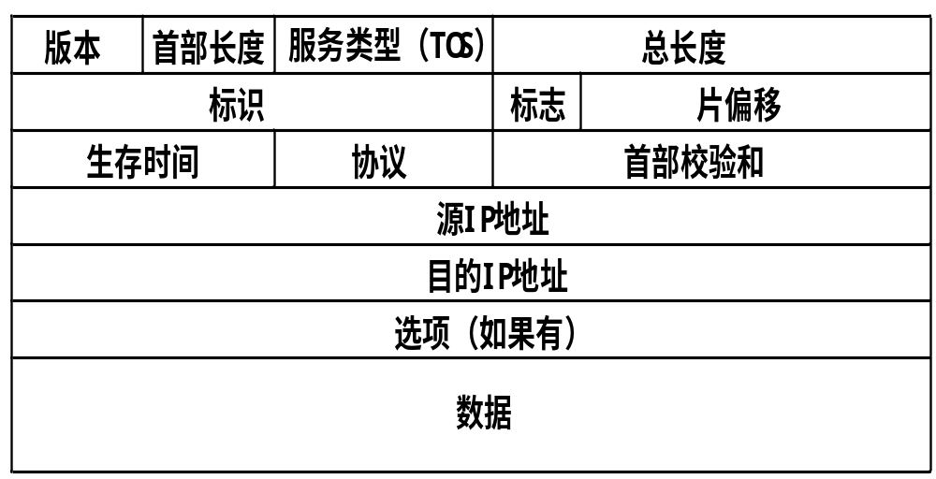
2.3 Windows 网络编程知识
2.3.1 常用协议报头
1 IP 协议
IP协议，即网际协议，是TCP/IP协议族中最为核心的协议，所有的TCP、UDP、ICMP数据都是以IP数据报格式（见图2.1）传输。
图2.1 IP数据报格式

Slide 35
2.3 Windows 网络编程知识
各个字段的含义如下：
版本：占4个比特位，目前的协议版本号是4，表示IPv4；
首部长度：表示首部占32bit字的数目。由于它是一个4比特字段，因此首部最长为60个字节；
服务类型：该字段包括一个3bit的优先权子字段，4bit的TOS子字段和1bit未用但必须置0。4bit的TOS分别代表：最小时延、最大吞吐量、最高可靠性和最小费用。4bit中只能置其中1bit，如果所有4bit均为0，则意味着一般服务；
总长度：整个IP数据报的长度，利用首部长度字段和总长度字段就可以知道IP数据报中数据内容的起始位置和长度；

Slide 36
2.3 Windows 网络编程知识
标识：惟一的标识主机发送的每一份数据报；
标志：表明该数据报是否允许被分片；
片偏移：用于分片后的重组；
生存时间：设置数据报可以经过的最多路由器数；
协议：所承载的上层协议类型；
首部检验和：IP检验和，为了计算数据报的IP检验和，首先把检验和字段置为0，然后，对首部中的每个16bit进行二进制反码求和，结果存在检验和字段中；
选项：选项是一个可变长的可选信息，其包括记录路径、时间戳等信息，是可选的。

Slide 37
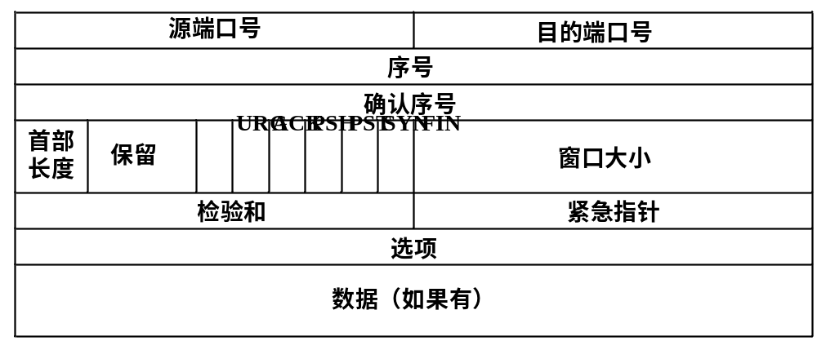
2.3 Windows 网络编程知识
2 TCP协议
TCP协议，即传输控制协议，是工作在传输层的提供一种面向连接的、可靠的字节流服务。TCP数据报首部如图2.2所示。

Slide 38
2.3 Windows 网络编程知识
各个字段的含义如下：
源、目的端口号：这两个值加上IP首部中的源IP地址和目的端的IP地址惟一确定一个TCP连接；
序号：标识从TCP发送端想TCP接收端发送的数据字节流，它表示在这个报文段中的第一个数据字节；
确认序号：表示发送确认的一端所期望收到的下一个序号，因此，确认序号应当是上次已成功收到数据字节序号加1；
首部长度：表示首部中32bit字的数目；
URG：紧急指针有效；

Slide 39
2.3 Windows 网络编程知识
ACK：确认序号有效；
PSH：接收方应该尽快将这个报文段交给应用层；
RST：重建连接；
SYN：同步序号用来发起一个连接；
FIN：发送端完成发送任务；
窗口大小：控制TCP的流量；
检验和：TCP检验和的计算和前面的IP的检验和相似；
紧急指针：只有当URG标志设置1时才有效。紧急指针是一个正的偏移量，和序号字段中的值相加表示紧急数据最后一个字节的序号。

Slide 40
2.3 Windows 网络编程知识
3 UDP协议
UDP协议，即用户数据报协议，是一个简单的面向数据报的传输层协议，它不提供可靠性，它把应用程序传给IP层的数据发送出去，但是并不保证它们能到达目的地。UDP数据报首部如图2.5所示。

Slide 41
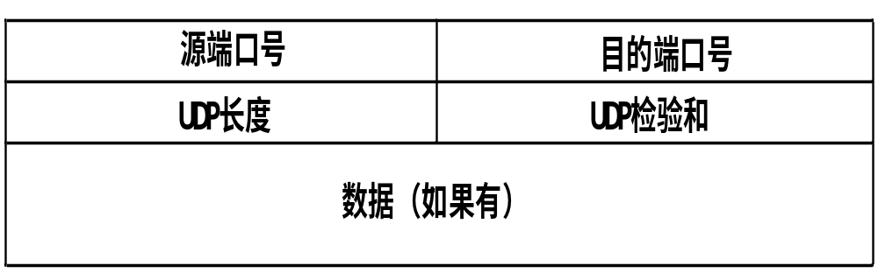
2.3 Windows 网络编程知识
端口号表示发送进程和接收进程。UDP长度字段指的是UDP首部和UDP数据的字节长度，该字段的最小值为8字节，即发送一份0字节的UDP数据报。UDP检验和的计算和IP检验和的计算方法一样的。UDP在IP报文中的封装与TCP在IP报文中的封装形式一样。
UDP协议的一个最广泛的实现是广播和多播，广播和多播实现的是将一份报文同时发向多个主机。

Slide 42
2.3 Windows 网络编程知识
4 ICMP协议
ICMP协议，即Internet控制报文协议，经常被认为是IP层的一个组成部分。它传递差错保卫以及其他需要注意的信息。ICMP报文通常被IP层或更高层协议使用。
Ping命令是ICMP协议的一个实现，它主要目的是测试一台主机和另一台主机之间的可达性。Ping程序通过发送、接收ICMP回显请求和ICMP回显应答报文来实现。ICMP回显请求和ICMP回显应答报文的报文格式如图2.6所示。

Slide 43
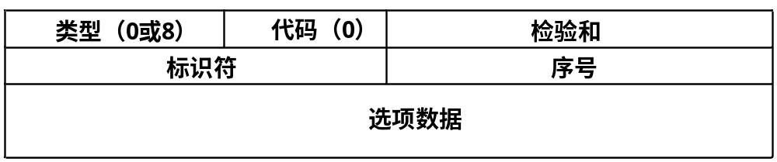
2.3 Windows 网络编程知识
ICMP回显请求和回显应答报文是属于查询报文的一种。类型字段指明了是回显请求还是回显应答，当取值为0时表示回显应答，取值为8时表示回显请求。代码字段在回显请求和回显应答报文都是0。对于标识符字段，Ping程序的实现大都是把该字段设置成发送进程的ID号，这样，即使在同一台主机上同时运行多个Ping程序的实例，Ping程序也可以识别出返回的信息。序列号从0开始，没发送一次新的回显请求就加1。

Slide 44
2.3 Windows 网络编程知识
2.3.2 Winsock基础
Winsock是一套开放的、支持多种协议的Windows下网络编程接口，是Windows网络编程的标准。应用程序通过调用Winsock的API实现相互之间的通信，而Winsock利用下层的网络通信协议功能和操作系统调用实现实际的通信工作。

Slide 45
2.3 Windows 网络编程知识
1 套接字分类
1）流式套接字（SOCK_STREAM）
2）数据报套接字（SOCK_DGRAM）
3）原始套接字（SOCK_RAW）

Slide 46
2.3 Windows 网络编程知识
2 Winsock的初始化
每个Winsock应用都必须加载Winsock DLL的相应版本。如果调用Winsock之前没有加载Winsock库，就会返回一个SOCKET_ERROR，错误信息是WSANOTINITIALSED。加载Winsock库是通过调用WSAStartup函数来实现的。

Slide 47
2.3 Windows 网络编程知识
3 套接字的创建
Win32中，套接字不同于文件描述符，它是一个独立的类型――SOCKET，Windows套接字的建立有两个函数。

Slide 48
2.3 Windows 网络编程知识
4 面向连接编程模型
1）服务器API函数
（1）bind()
bind()函数用于将所创建的套接字绑定到一个已知地址上，其原型为
int bind(SOCKET s, const struct sockaddr FAR* name, int namelen);

Slide 49
2.3 Windows 网络编程知识
（2）listen()
listen()函数将一个套接字设置为监听模式，让服务器准备接受连接请求，其原型为
int listen(SOCKET s, int backlog);
（3）accept()和WSAAccept()
accept()函数用来做好接收客户连接的准备，其原型为
SOCKET accept(SOCKET s, struct sockaddr FAR* addr, int FAR* addrlen);

Slide 50
2.3 Windows 网络编程知识
2）客户机API函数
客户端的操作比较简单，首先调用socket()或者WSASocket函数创建一个套接字，然后用connect()或者WSAConnect()函数初始化一个连接。
connect()函数用于连接到服务器端，其函数原型为
int connect(SOCKET s, const struct sockaddr FAR* name, int namelen);
其中参数s表示客户端自己创建的套接字，name指定了服务器端的SOCKADDR_IN结构，

Slide 51
2.3 Windows 网络编程知识
3）数据传输
（1）send()和WSASend()
在已经建立的套接字上发送数据，可用函数send()，该函数的原型为
int send(SOCKET s, const char FAR* buf, int len, int flags);
其中，参数s是建立连接的套接字；参数buf是字符缓冲区，表示即将发送的数据；参数len即将发送的数据的长度；falgs的取值可为0、MSG_DONTROUTE和MSG_OOB，MSG_DONTROUTE表示传输层不要将它发出的包路由出去，MSG_OOB表示数据应该是带外数据。

Slide 52
2.3 Windows 网络编程知识
（2）recv()和WSARecv()
在已经连接套接字上接收数据，可用函数recv()来实现，其函数原型为
int recv(SOCKET S, char FAR* buf, int len, int flags);
其中，参数s准备接收数据的那个套接字；buf指向接收数据的缓冲去，len即为缓冲区buf的长度；flags的取值可为0、MSG_PEEK和MSG_OOB，MSG_PEEK会使数据复制到所提供的接收端缓冲内，但是没有从系统缓冲中删除，MSG_OOB和send()中的取值一样，仍表示带外数据。

Slide 53
2.3 Windows 网络编程知识
4 面向连接编程模型
1）服务器API函数
（1）bind()
bind()函数用于将所创建的套接字绑定到一个已知地址上，其原型为
int bind(SOCKET s, const struct sockaddr FAR* name, int namelen);

Slide 54
2.3 Windows 网络编程知识
4）中断连接
在完成任务之后，应该关闭所有连接，以释放占用资源。断开连接，一般是通过函数shutdown()和closesocket()来实现的，先用shutdown()函数中断连接，然后通过closesocket()用来关闭套接字，这样就不会导致数据的丢失。
（1）shutdown()
shutdown()函数主要是告知对方不再发送数据，其原型为
int shutdown(SOCKET s, int how);
其中，参数s表示需要中断的套接字，how可以的取值有SD_RECEIVE、SD_SEND和SD_BOTH，分别表示不再调用接收函数接收数据、不再调用发送函数接收数据和取消两端的收发操作。
（2）closesocket()
closesocket()函数用于关闭套接字，其函数原型为
int closesocket(SOCKET s);
s为需要关闭的套接字，这样就可以安全的关闭套接字而又不会丢失数据了。

Slide 55
2.3 Windows 网络编程知识
5 无连接编程模型
对于无连接的编程，其实现过程较连接的过程简单得多，它仅有套接字的创建、绑定以及数据收发过程，没有诸如侦听等过程。
1）接收端
对于接收端，即常说的服务端，其实现过程是首先利用socket()或WSASocket()函数创建套接字，然后将该套接字绑定在指定的IP地址上，最后进行数据的接收。接收数据使用函数recvfrom()，该函数原型为
int recvfrom(SOCKET s, char FAR* buf, int len, int flags,
struct sockaddr FAR* from,
int FAR* fromlen);

Slide 56
2.3 Windows 网络编程知识
2）发送端
在发送端的操作与接收端的操作类似，也是先创建套接字，然后绑定，最后发送数据。在一个无连接的套接字上发送数据，可调用函数sendto()，该函数原型为
int sendto(SOCKET s, const char FAR* buf, int len, int flags,
const struct sockaddr FAR* to,
int tolen);

Slide 57
2.3 Windows 网络编程知识
3）释放套接字资源
由于无连接协议没有连接，所以在此仅用closesocket()函数关闭套接字即可，其关闭方法和面向连接编程中的关闭方法相同。
接收端和数据发送端的套接字创建、绑定以及数据收发的时序图来表示。

Slide 58
2.3 Windows 网络编程知识
6 错误的检测和控制
Winsock调用最常见的错误是SOCKET_ERROR，但是我们有时需要获取更详细的错误信息，Winsock为我们提供了一个实现该功能的函数。
如果调用一个Winsock函数时，错误情况发生了，可以调用WSAGetLastError函数来获取一段代码，这段代码明确表示发生的情况。该函数的定义如下：
int WSAGetLastError（void）；
发生错误后调用这个函数，就会返回所发生的特定错误的完整描述。

Slide 59
2.3 Windows 网络编程知识
2.3.3 套接字选项
套接字一旦建立，就可以通过套接字选项来设置其各种属性，便可以实现套接字行为的影响。我们也可以通过调用获取套接字选项的函数来查看其属性。
1 套接字选项的获取与设置
1）套接字选项的获取
为获得套接字选项，我们可以调用函数getsockopt，该函数的原型为
int getsocketopt（SOCKET s, int level, int optname, char FAR* optval, int FAR* optlen）

Slide 60
2.3 Windows 网络编程知识
各个参数的意义如下：
参数s指定一个套接字，意思是我们将获取该套接字的属性；
level参数表示选项级别，选项级别比较多，SOL_SOCKET表示一个通用的选项，不一定要与一种特定的协议一起使用。也有与特定协议一起使用的，如IPPROTO_IP选项级，我们将在接下来的部分简要介绍这两个选项级别；
参数optname表示选项的名字，如SOL_SOCKET选项级别下的SO_BROADCAST选项名字、IPPROTO_IP选项级下的IP_MULTICAST_TTL选项名字等。每一个特定的协议，它们都有自己的头文件，定义了与之对应的特定选项；
optval和optlen参数是两个变量，用于返回目标选项的值。

Slide 61
2.3 Windows 网络编程知识
2）套接字选项的设置
为了在一个套接字级别或由协议决定的级别上设置套接字选项，我们可以调用函数 setsockopt函数，该函数的原型为
int setsocketopt（SOCKET s, int level, int optname, char FAR* optval, int FAR* optlen）
其中各个参数的意义与getsocketopt函数中的意义一样。

Slide 62
2.3 Windows 网络编程知识
2 SOL_SOCKET选项级
套接字选项级别很多，有SOL_SOCKET、SOL_APPLETALK、SOL_IPLMP、IPPROTO_IP、IPPROTO_TCP和NSPROTO_IPX，分别实现不同的功能。

Slide 63
2.3 Windows 网络编程知识
3 IPPROTO_IP选项级
IPPRPTP_IP这一级的套接字选项与IP协议存在密切的关系，如可以通过它们设置IP报头的TTL时间、设置套接字为IP多播接口等。本书中主要是涉及到了IPPRPTP_IP选项级中的多播设置，因此，我们仅在此介绍下IP多播中三个专用的套接字选项，即IP_MULTICAST_TTL、IP_MULTICAST_IF和IP_MULTICAST_LOOP。

Slide 64
2.3 Windows 网络编程知识
2.3.4 名字解析
在网络编程中，经常会用到的是主机的IP地址，用一个IP地址来表示一台主机，但是，从用户角度而言，IP地址是不容易记的，人们更愿意利用一个易记的、友好的主机名而不是IP地址。Winsock提供了这样的函数，来映射IP地址及其对应主机信息。常用的函数由gethostbname、gethostbyaddr和getservbyname。

Slide 65
2.3 Windows 网络编程知识
1 gethostbyname()
gethostbyname函数从主机数据库中取回与指定主机名对应的主机信息，该函数返回一个hostent指针 ，该指针的数据结构如下：
struct hostent
{
char FAR* h_name;
char FAR* FAR* h_aliases;
short h_addrtype;
short h_length;
char FAR* FAR* h_addr_list;
};

Slide 66
2.3 Windows 网络编程知识
2 gethostbyaddr()
gethostbyaddr函数也是获取主机信息，它是为获得与IP网络地址相应的主机信息而设计的，gethostbyaddr函数的定义如下：
struct hostent FAR* gethostbyaddr(const char FAR* addr, int len, int type);
该函数也返回一个指向hostent结构的指针。参数addr是一个指向IP地址的指针，这个按网络字节顺序排列，参数len用于指定addr参数的字节长度，type参数将指定AF_INET值，这个值表明指定类型是IP地址。

Slide 67
2.3 Windows 网络编程知识
3 getservbyname()
我们知道，在进行诸如TCP/UDP应用通信时，不仅要知道对方的IP地址，更要知道对方的端口号。我们可以通过getservbyname函数来获得已知服务的端口号。
getservbyname函数的定义如下：
struct servent FAR* getservbyname(const char FAR* name, const char FAR* proto);
其中，参数name表示准备查找的服务名，如“ftp”；proto参数随便指向一个字符串，这个字符串表明name中的服务是在这个参数中的协议下面注册的。

Slide 68
2.4 中断知识
本节将对BIOS中断和DOS中断中的中断类型和两个常用的中断函数作一简单介绍，并对鼠标中断中的出入口参数作了总结。

Slide 69
2.4 中断知识
2.4.1中断类型与中断函数
1 中断类型
1）BIOS中断
在存储系统中，从地址0FE000H开始地8K ROM中装有BIOS（Basic Input/Output System）例行程序。驻留在ROM中的BIOS提供了系统家电自检，引导装入，主要I/O设备的处理程序以及接口控制等功能模块来处理所有的系统中断。

Slide 70
2.4 中断知识
2）DOS中断
DOS（Disk Operating System）是IBM PC机的磁盘操作系统，它是由软盘或硬盘提供的。它有两个DOS模块，即IBMBIO.COM和IBMDOS.COM，这两个模块使得BIOS的使用更方便，并且DOS对硬件的依赖性更少些。表2.13列出了DOS的中断类型和其对应的数值。

Slide 71
2.4 中断知识
2 中断函数
1）getinterrupt()
getinterrupt()函数用于产生一个软中断，其原型为
void getinterrupt(int inter_num);
其中，参数inter_num表示已定义的一个软中断号。该函数在调用之前，需要设定寄存器值，设定方式是通过伪寄存器来实现的，如对_AH、_AL等的设定。
2）int86()
另一个产生软中断的函数是int86()，其原型为
int int86(int inter_num, union REGS *inregs, union REGS *outregs);
其中，参数inter_num表示中断号，相当于int n调用的中断类型号n；参数inregs是一个指向联合类型REGS的指针，用于接收调用所需要的入口参数；参数outregs的类型与inregs是一样的，用于保存函数调用后的出口参数。

Slide 72
2.4 中断知识
2.4.2 鼠标编程
鼠标编程是中断的一个实现，鼠标中断类型是33H，在编程实现时需要包含头文件dos.h。本书中涉及到的鼠标中断是调用上节讲述的int86()函数来实现的。本节将对鼠标中断中的在int86()函数里的常用入口参数和出口参数作一总结。

Slide 73
2.4 中断知识
1功能00H
功能描述： 初始化鼠标。
入口参数： AX=00H
出口参数： AX为0000H表示不支持鼠标功能，AX为FFFFH表示支持鼠标功能；BX表示鼠标按钮个数。
2功能01H
功能描述： 显示鼠标指针。
入口参数： AX=01H
出口参数： 无
3功能02H
功能描述： 隐藏鼠标指针。
入口参数： AX=02H
出口参数： 无

Slide 74
2.4 中断知识
功能描述： 读取鼠标位置及其按钮状态。
入口参数： AX=03H
出口参数： BX=按键状态；CX=水平位置；DX=垂直位置
BX的低三位为1时表示的意义：
位0为1表示按下左键；
位1为1表示按下右键；
位2为1表示按下中键。
5功能04H
功能描述： 设置鼠标指针位置。
入口参数： AX=04H；CX=水平位置；DX=垂直位置
出口参数： 无
6功能05H
功能描述： 读取鼠标按下信息
入口参数： AX=05H；BX=指定的按键（0表示左键，1表示右键，2表示中键）
出口参数： AX=按键状态（参见功能03H中BX的说明）；BX=按下的次数；CX=最后一次按下鼠标时的水平位置；DX=最后一次按下鼠标时的垂直位置。

Slide 75
2.4 中断知识
7功能06H
功能描述： 读取鼠标按钮释放信息
入口参数： AX=06H；BX=指定的按键（0表示左键，1表示右键，2表示中键）
出口参数： AX=按键状态（参见功能03H中BX的说明）；BX=释放的次数；CX=最后一次释放鼠标时的水平位置；DX=最后一次释放鼠标时的垂直位置。
8功能07H
功能描述： 设置鼠标水平坐标范围
入口参数： AX=07H；CX=最小水平位置；DX=最大水平位置
出口参数： 无
9功能08H
功能描述： 设置鼠标垂直坐标范围
入口参数： AX=08H；CX=最小垂直位置；DX=最大垂直位置
出口参数： 无
为了能更好的说明鼠标中断的使用，我们以下面的例子来说明下：
union REGS inregs, outregs;
int x,y;
inregs.x.ax=4;
inregs.x.cx=x;
inregs.x.dx=y;
int86(0x33,&inregs,&outregs);

Slide 76
2.5 小结
本节对本书中涉及到的基础知识作了简单的回顾，目的是让读者在后面章节中如果遇到这些方面的知识不会感到陌生。本章主要包括图形知识、文件操作知识、Windows网络编程知识以及中断知识，本章只是对这些知识作了总结，以及对涉及到的函数的参数和使用方法作了介绍，如果需要进一步了解，读者可参考相关方面的书籍。

